Slide 1
数理统计与时间序列
——孙国铭

Slide 2
一、时间序列理论可以做什么？

Slide 3
时间序列
某地区GDP变化序列
股票收盘价序列
期货价格序列
某流水线生产能力随时间变化序列
——时间序列是以时间t为自变量的数列

Slide 4
布朗运动
1827年英国植物学家R. Brownian在花粉颗粒的水溶液中观察到花粉不停顿的无规则运动。随后自然科学领域对布朗运动进行了一系列深入的研究，1905年爱因斯坦揭示了布朗运动的数学原理， 1908年皮兰用实验验证了爱因斯坦的理论，分子动理论的物理图像为人们广泛接受。
现代金融学普遍的观点认为，股票市场是随机波动的，随机波动是股票市场最根本的特性，是股票市场的常态。将布朗运动应用于经济学，得到了经典的布朗运动和几何布朗运动模型。

Slide 5
布朗运动模型
close_{n}=close_{n-1}+e_{n}或close_{n}/close_{n-1}=e_{n}
即第n的收盘价为n-1日的收盘价加上一个随机变量
由布朗运动的假设，随机变量e_{n}服从正态分布

Slide 6
几何布朗运动模型
由于金融衍生品的价格不能为负值，由布朗运动模型可能得到亏损大于100%的解，因此提出了几何布朗运动模型
log(close_{n}/close_{n-1})=e_{n}
由几何布朗运动模型出发，模拟金融产品价格变化，可以得到很好的模拟结果

Slide 7
如何预测
由于几何布朗运动假设市场波动是完全随机的，所以其短期预测能力并不强。
计量经济学认为，市场波动与时间有关，分析市场波动随时间变化的规律，可以更好地做出预测。

Slide 8
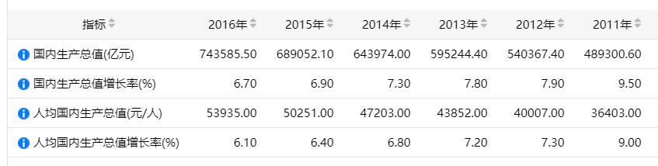
预测中国2018年GDP

Slide 9
二、时间序列的数学原理
——数理统计

Slide 10
差分方程与递推数列
斐波那契数列：a_{n+2}=a_{n}+a_{n+1}
一个一阶齐次差分方程：close_{n}=0.9*close_{n-1}（若干天前的乐视网）
时间序列理论即基于差分方程，通过构建与求解差分方程探究观测值的变化规律

Slide 11
自相关函数
如何确定差分方程的阶数与形式？

Slide 12
自相关函数
其核心在于分析如果close_{n}与close_{n-i}有关的话，i应该取几
思考：如何判断close_{n}与close_{n-i}有关？

Slide 13
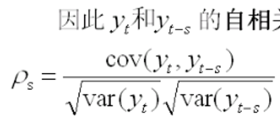
自相关系数

Slide 14
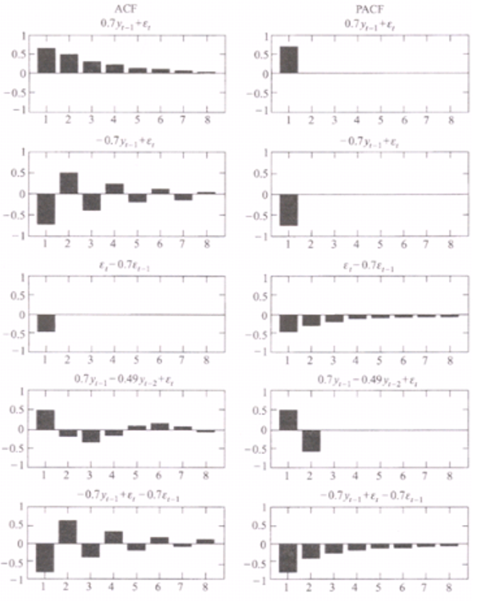
自相关函数

Slide 15
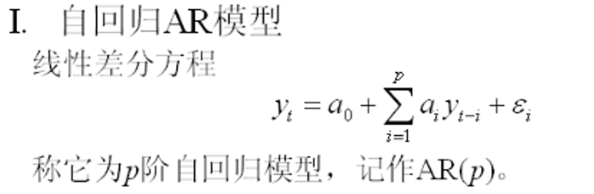
自回归模型

Slide 16
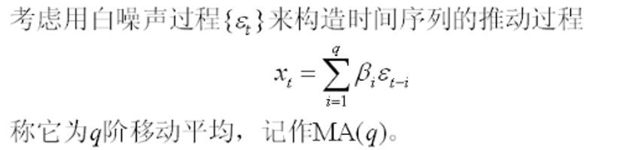
移动平均模型

Slide 17
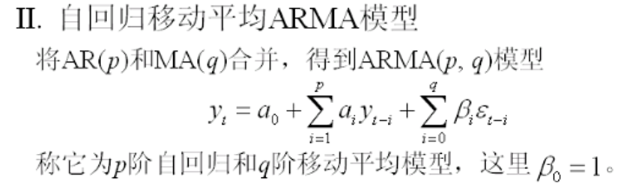
自回归移动平均模型

Slide 18
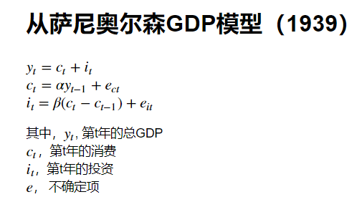
回到GDP模型

Slide 19
如何确定模型参数？
如何确定方程中的α和β？从而做出预测？
答案是：回归分析！

Slide 20
三、如何确保回归模型的正确性？
——模型显著性检验与参数显著性检验（难）

Slide 21
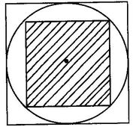
从扔硬币说起
扔硬币——硬币朝上面——古典概型
扔硬币——硬币落地的位置——几何概型

Slide 22
概率分布
概率分布，是指用于表述随机变量取值的概率规律
用高中阶段的数学语言描述，概率分布就是一个函数
古典概型的概率分布
几何概型的概率分布

Slide 23
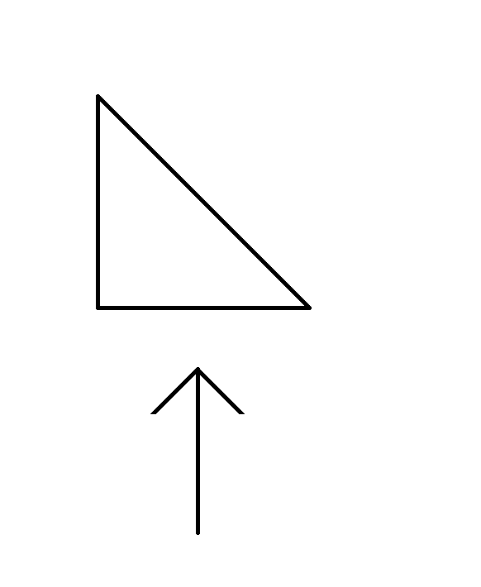
略微复杂一点的概率分布
如果在右侧的三角形区域里扔硬币，并且每一点的概率都相等
但如果换一种角度……

Slide 24
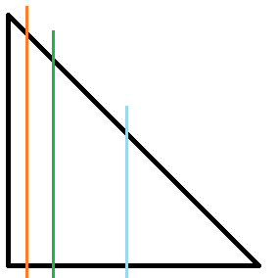

能且只能——从下往上看

Slide 25
会观察到这样的结果

Slide 26
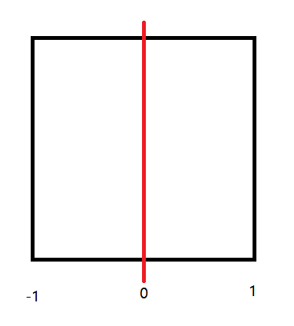
高斯分布
在右图所示正方形里扔硬币……
与之前的完全随机不同——
这次瞄准中间的红线，想要把硬币扔在红线上

Slide 27
思考：
有没有可能扔在正方形外面？
得到高斯分布

Slide 28
统计抽样
为了对总体X进行研究，经常要对总体进行抽样观测，根据抽样观测的结果来推断总体的性质。
从一个总体X中随机抽取n个个体X₁，X₂，……，X_{n}，由这n个个体组成的集合成为总体X的一个样本。
需要特别强调的是，离开一次具体的实验谈及样本，总是把样本看成一个随机变量。

Slide 29
统计量
设(X₁，X₂，……，X_{n})是从总体X中抽取的一个样本，g(x₁，x₂，……，x_{n})是实值函数并且不包含任何未知参数，则称g(x₁，x₂，……，x_{n})为统计量。
均值、方差、标准差
中心矩
原点矩

Slide 30
常用分布
高斯分布
卡方分布
T分布
F分布

Slide 31
卡方分布
设随机变量X₁，X₂，……，X_{n}相互独立，且服从N(0,1)分布，则随机变量
Y= X₁²+X₂² + …… + X_{n}²
服从的分布为自由度是n的卡方分布，记为Y~X_{n}²

Slide 32
t分布
设随机变量X~N(0,1), Y~X_{n}²,且X与Y相互独立，则随机变量
服从的分布式自由度是n的t分布，记为T~t_{n}

Slide 33
F分布
设随机变量X~X_{m}²,Y~X_{n}²,且X与Y相互独立，则称随机变量
所服从的分布为自由度为(m,n)的F分布，记为F~F_{m,n}

Slide 34
一元线性回归
一元线性回归，即确定Y=kX+b+e中的参数k，b
其中，X是自变量，k是斜率，b是截距，e是随机误差，且e~N(0,σ²)

Slide 35
经典最小二乘法
Statsmodels
由于回归样本不是整体，不可能得到真正准确的结果，即Y=kX+b+e中的k与b
有样本求得的k与b记为k’和b’，是k与b的近似，近似效果随样本容量的增大越来越好。
有如下定理：
定理1：b’~N(b,(1/n+x²/l_{xx}) σ²) k’~N(k, σ² / l_{xx})
定理2： 是方差σ²的无偏估计且

Slide 36
一元线性回归方程的显著性检验
t检验法
F检验法

Slide 37
t检验法
t检验法基于前述定理。
构建统计量 则当k=0时，T~t_{n-2}
k’~N(k, σ² / l_{xx})

Slide 38
F检验法
构建统计量F=t²，则当k=0时， F~F_{1，n-2}
同理，如果k=0，则F应在0附近取值，如果|F|过大，则说明k不为0

Slide 39
多元线性回归
多元线性回归即确定Y=b+k₁X₁+k₂X₂+ ……+k_{n}X_{n}中的系数b和k₁……k_{n}
同样借助statsmodels实现

Slide 40
多元线性回归显著性检验
回归模型的显著性检验——方差解释量与残差解释量之比，F分布
回归系数的显著性检验——系数为0时服从t分布

Slide 41
思考
会不会出现，模型F显著，但系数全部t不显著的情况？
如果不会，为什么？
如果会，应该怎么办？

Slide 42
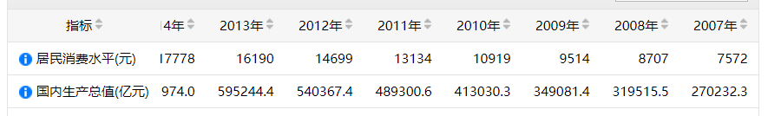
四、习题：预测2018年中国的GDP

